Slide 1
PROGRAMA DE ESPECIALIZACIÓN EN CIBERDEFENSA Y CIBERSEGURIDAD ESTRATÉGICA
(PECCE)
GESTIÓN DE SEGURIDAD DE LA INFORMACIÓN
Ing. Miguel Toffoletti

Slide 2
AGENDA
Introducción
Sistemas de Gestión de la Seguridad de la información
SGSI basado en ISO 27001
Análisis de riesgos basados en objetivos de negocios
Concienciación de usuarios en Seguridad de la Información

Slide 3
3. SISTEMA DE GESTIÓN BASADO EN ISO 27.001
3.1. ISO/IEC.
3.2. Normas ISO y su integración en la organización.
3.3. Familia ISO 27.000
3.4. Norma ISO 27.001

Slide 4
3.1. ISO/IEC
ISO (International Organization for Standardization) e IEC (International Electrotechnical Commission) forman el sistema especializado de estandarización mundial.
Los organismos nacionales que son parte de ISO o IEC participan en el desarrollo de Estándares Internacionales a través de comités técnicos establecidos por la organización para tratar campos particulares de actividades técnicas.
Otras organizaciones internacionales, gubernamentales y no gubernamentales, aliados a ISO e IEC también forman parte del trabajo

Slide 5
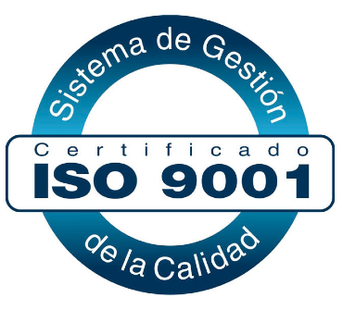
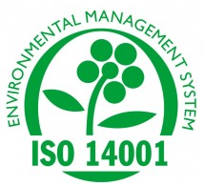

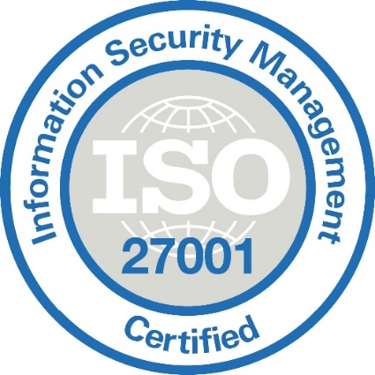

3.2. NORMAS ISO Y SU INTEGRACIÓN EN LA ORGANIZACIÓN

Slide 6
3.2. NORMAS ISO Y SU INTEGRACIÓN EN LA ORGANIZACIÓN
¿QUÉ PASA SI LA ORGANIZACIÓN QUIERE CERTIFICAR MAS DE UNA NORMA?

Slide 7
3.2. NORMAS ISO Y SU INTEGRACIÓN EN LA ORGANIZACIÓN
ANEXO SL

Slide 8
3.2. NORMAS ISO Y SU INTEGRACIÓN EN LA ORGANIZACIÓN
ANEXO SL
El Anexo SL ha sido desarrollado para resolver el problema de aquellas organizaciones que tenían dos o mas normas de sistemas de gestión implementadas y certificadas cuyas terminologías, estructuras y requisitos eran diferentes lo que dificultaba la integración y ocupaban gran cantidad de tiempo y recursos extra.
El Anexo SL define y estandariza una estructura de alto nivel (HLS, por sus siglas del inglés) común para todas las normas del sistema de gestión.

Slide 9
3.2. NORMAS ISO Y SU INTEGRACIÓN EN LA ORGANIZACIÓN
Beneficios del ANEXO SL
Permite sincronizar las diferentes normas ISO.
Facilita la integración de los diferentes sistemas de gestión.
Establece un lenguaje común.
Elimina la duplicidad de documentación y el re trabajo.
Facilita el trabajo de los implementadores y auditores.
Reduce errores y costos.

Slide 10
3.2. NORMAS ISO Y SU INTEGRACIÓN EN LA ORGANIZACIÓN
Estructura del ANEXO SL
Alcance.
Referencias Normativas.
Términos y definiciones.
Contexto de la organización.
Liderazgo.
Planeación.
Soporte.
Operación.
Evaluación de desempeño.
Mejora.

Slide 11

3.3. FAMILIA ISO 27.000

Slide 12
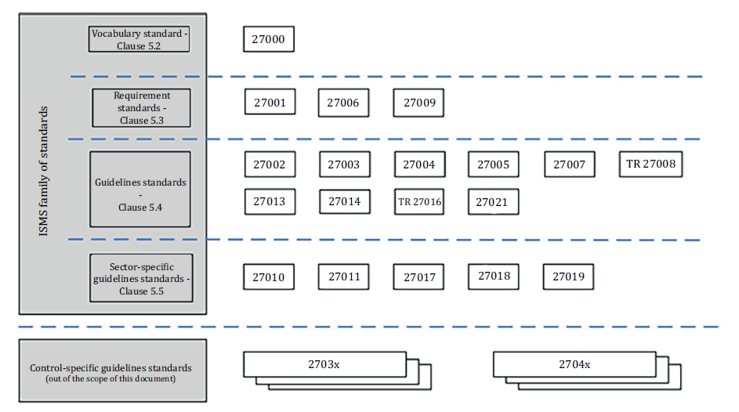
3.3. FAMILIA ISO 27.000

Slide 13
3.3. FAMILIA ISO 27.000
ISO/IEC 27000: Overview and vocabulary
ISO/IEC 27001: Information security management systems.
ISO/IEC 27002: Code of practice for information security controls.
ISO/IEC 27003: Information security management.
ISO/IEC 27004: Security management — Monitoring, measurement, analysis and evaluation.
ISO/IEC 27005: Information security risk management.
ISO/IEC 27006: Requirements for bodies providing audit and certification of information security management systems.
ISO/IEC 27007: Guidelines for information security management systems auditing.
ISO/IEC 27014: Governance of information security.
ISO/IEC 27021: Competence requirements for information security management systems professionals.
ISO/IEC 27035: Information security incident management

Slide 14
3.4. ISO 27.001
Este estándar internacional ha sido preparado para proveer los requerimientos para establecer, implementar mantener y mejorar continuamente un SGSI. La adopción de un SGSI es una decisión estratégica para la organización. El establecimiento y la implementación de un SGSI de una organización es influenciado por las necesidades y objetivos, requerimientos de seguridad, los procesos y el tamaño y estructura de la organización. Todos estos factores influenciados se espera que cambien a través del tiempo.

Slide 15
3.4. ISO 27.001
El SGSI preserva la confidencialidad, integridad, y disponibilidad de la información con la aplicación de un proceso de gestión de riesgos y otorga confianza a las partes interesadas de que los riesgos están gestionados adecuadamente.
Es importante que el SGSI sea parte y este integrado con los procesos de la organización en toda la estructura de la administración y que la seguridad de la información sea considerada en el diseño de los procesos, sistemas de información y controles.
Es esperado que el SGSI vaya siendo escalado acorde a las necesidades de la organización.

Slide 16
3.4. ISO 27.001 - ESTRUCTURA
1 Alcance
2 Referencias Normativas
3 Términos y definiciones
4 Contexto de la organización
Compresión del contexto
Expectativas de las partes interesadas
Alcance
SGSI
5 Liderazgo
Liderazgo y compromiso
Política
Roles, responsabilidades y autoridades
6 Planificación
Acciones para gestionar riesgos y oportunidades
Objetivos

Slide 17
3.4. ISO 27.001 - ESTRUCTURA
7 Soporte
Recursos
Competencia
Concienciación
Comunicación
Información documentada
8 Operación
Planificación y control operativo
Análisis de Riesgos
Tratamiento del Riesgo
9 Evaluación del rendimiento
Monitorización, medición, análisis y evaluación
Auditoría Interna
Revisión por la Dirección
10 Mejora
No conformidad y acción correctiva
Mejora continua

Slide 18
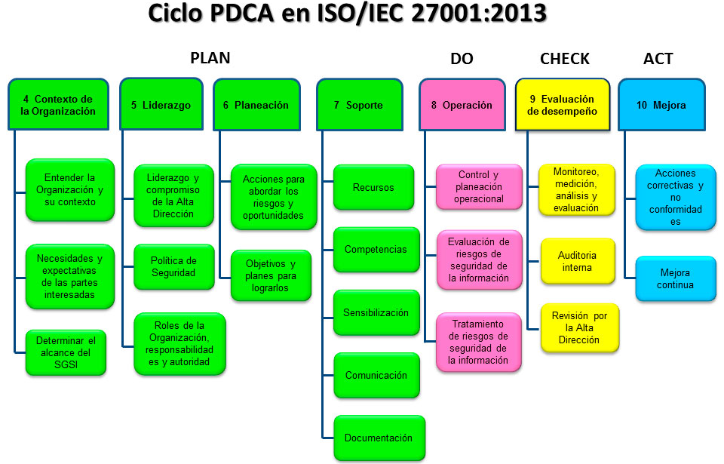
3.4. ISO 27.001 – CICLO PDCA

Slide 19
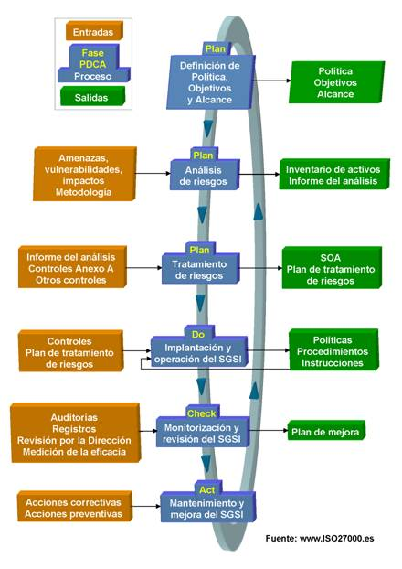
3.4. ISO 27.001 – CICLO PDCA

Slide 20
3.4. ISO 27.001
Factores críticos para el éxito del SGSI
Marco de trabajo consistente con la Cultura de la Organización
Soporte y compromiso de la Dirección
Políticas, objetivos y actividades alineadas con los estrategia
Requerimientos de protección de los activos de información mediante un Proceso de Gestión de Riesgos
Programa de educación, formación y concienciación
Proceso de Gestión de Incidentes de Seguridad
Enfoque de Gestión de Continuidad del Negocio
Sistema de medición para evaluar el rendimiento del SGSI y feedback de mejoras

Slide 21
3.4. ISO 27.001 – IDENTIFICAR INFORMACIÓN NECESARIA
Políticas
de Seguridad
Documentación SGSI
Procedimientos
Guías / Instrucciones
Evidencias
Leyes y Regulaciones

Slide 22
3.4. ISO 27.001 – IDENTIFICAR INFORMACIÓN NECESARIA
Identificar los requerimientos de información documentada.

Slide 23
3.4. ISO 27.001 – IDENTIFICAR INFORMACIÓN NECESARIA
Identificar los requerimientos de información no necesariamente documentada.

Slide 24
3.4. ISO 27.001 – ANEXO A
Objetivos de Control y Controles ISO 27.001
DOMINIOS
14 Dominios
OBJETIVOS DE CONTROL
35 Objetivos de control
CONTROLES
114 Controles

Slide 25
3.4. ISO 27.001 – ANEXO A
Políticas de seguridad de la información: A.5.
Organización de la seguridad de la información: A.6.
Seguridad de los recursos humanos: A.7.
Gestión de Activos: A.8.
Controles de acceso: A.9.
Criptografía – Cifrado y gestión de claves: A.10.
Seguridad física y ambiental: A.11.
Seguridad operacional: A.12.
Seguridad de las comunicaciones: A.13.
Adquisición, desarrollo y mantenimiento del sistema: A.14.
Relacionamiento con Proveedores: A.15.
Gestión de incidentes de seguridad de la información: A.16.
Aspectos de Seguridad de la Información de la gestión de la continuidad del negocio: A.17.
Cumplimiento: A.18.

Slide 26
3.4. ISO 27.001 – GAP ANALISIS
De manera a conocer la situación actual de nuestra organización con respecto a los requerimientos de la norma se debe realizar un análisis de brechas o deficiencias también llamados GAP Análisis.
El Gap análisis busca evaluar la eficiencia de los controles existentes y sirve como insumo para la elaboración del plan de proyecto y para el calculo de costos de la implementación del SGSI.
Se recomienda identificar y evaluar los “DEBE” O “SHALL” mencionados tanto en la Norma ISO 27.001 como los controles de su Anexo A

Slide 27
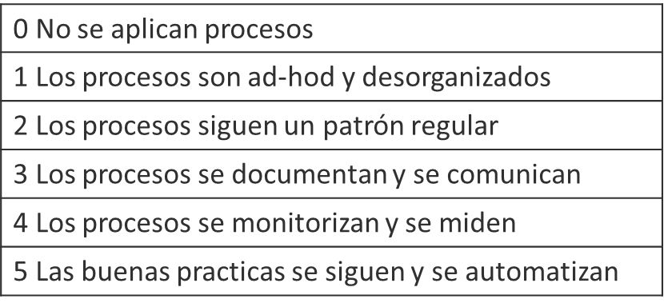
3.4. ISO 27.001 – GAP ANALISIS
Escalas de medición
NO EXISTENTE
0 (cero)
INICIAL
1 (uno)
REPETIBLE
2 (dos)
ADMINISTRADO
4 (cuatro)
OPTIMIZADO
5 (Cinco)
DEFINIDO
3 (tres)
Estado Actual
Promedio del Sector
Estado Objetivo

Slide 28
3.4. ISO 27.001 – GAP ANALISIS
Escalas de prioridad
NO EXISTENTE
0 (cero)
INICIAL
1 (uno)
REPETIBLE
2 (dos)
ADMINISTRADO
4 (cuatro)
OPTIMIZADO
5 (Cinco)
DEFINIDO
3 (tres)
Prioridad Alta
Prioridad Media
Prioridad Baja

Slide 29
3.4. ISO 27.001 – GAP ANALISIS
Cuadro de análisis
Clausula | Requisito de la Norma | GAP | Plan de acción | Estado Actual | Estado Objetivo | Prioridad
4.3 | ¿El Alcance del SGSI se encuentra definido y documentado? | Se encuentra definido pero no existe documentación respaldatoria. | Desarrollar documentación de alcance del SGSI | 1 | 3 | Alta
A 8.2.1 | ¿La información de la organización esta clasificada? | No se cuenta con una norma de clasificación de la información. | Desarrollar la norma y aplicarla a toda la organización | 0 | 4 | Alta

Slide 30
3.4. ISO 27.001 – GAP ANALISIS
Ejercicio: Realizar un Gap Análisis del escenario entregado.

Slide 31

CONSULTAS.
MUCHAS
GRACIAS

